Slide 1
有效數字、科學記數法、誤差
1. 有效數字
(a) 是一個數中，首個非零數字，及其後的所有數字(不包括補位的零)
(b) 一個數的最有效數字是，首個非零數字，稱為第1位有效數字
(c) 若數值是一個小數，則第1位有效數字後所有數字，都是有效數字
(d) 若數值是一個捨入的整數，則作為補位的零，並非有效數字
有效數字
科學記數法
000123.405006000
0.00012340005000
123.405006
12340005
1.23405006×10²
1.2340005×10⁻⁴
2. 科學記數法
把數字寫成 𝒙×10ⁿ 的形式
(其中 1≤𝒙<10 及 n 是一個整數)

Slide 2
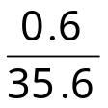

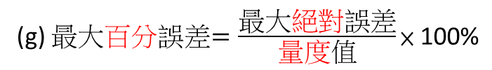
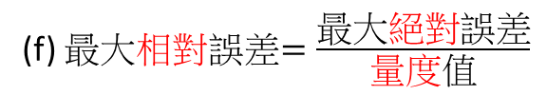
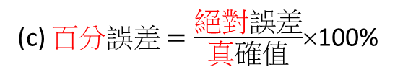
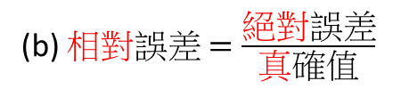
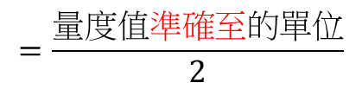
真確值
35.6cm
−
量度值
35cm
3. 誤差：(點算人數時，數多或數少，就是誤差。)
(a) 絕對誤差 = |量度值(或估值)−真確值|
絕對誤差
= 0.6cm
(b) 相對誤差 $=\frac{\text{絕對}\text{誤差}}{\text{真}\text{確值}}$
(c) 百分誤差 $=\frac{\text{絕對}\text{誤差}}{\text{真}\text{確值}}$×100%
準確至最接近的1cm
準確至：?單位 (0.1,0.5,1,5,10,...)
(d) 最大絕對誤差
= 量度值與真確值的最大可能誤差
最大絕對誤差0.5cm
$$=\frac{量度值\text{準確至}的單位}{2}$$
(e) 上限 = 量度值 + 最大絕對誤差
下限 = 量度值 – 最大絕對誤差
(35−0.5)
34.5cm
(35+0.5)
35.5cm
35cm
量度值
(f) 最大相對誤差$=\frac{\text{最大}\text{絕對}\text{誤差}}{\text{量度}\text{值}}$
下限
上限
(g) 最大百分誤差$=\frac{\text{最大}\text{絕對}\text{誤差}}{\text{量度}\text{值}}\text{× 100\%}$
最大相對誤差=
真確值多少? 無法知道

Slide 3
 | 誤差 | 例
量度值 |  | 35
真確值 |  | 35.6
絕對誤差 | |量度值−真確值| | 0.6
相對誤差 | |量度值−真確值| 真確值 | 0.6 35.6
百分誤差 | |量度值−真確值| 真確值 | 0.6 35.6
×100%
×100%
 | 最大____誤差 | 例一 | 例二
準確至 |  | 1 cm | 0.5 cm
量度值 |  | 35 | 35
最大絕對誤差 | 量度值 準確至的單位 2 | ±0.5 cm | ±0.25 cm
最大相對誤差 | 量度值 準確至的單位 2×量度值 | 0.5 35 | 0.25 35
最大百分誤差 | 量度值 準確至的單位 2×量度值 | 0.5 35 | 0.25 35
×100%
×100%
×100%
真確值多少? 無法知道

